Slide 1
Никто не забыт, ничто не забыто
Коллективный проект учеников
4 класса «А»

Slide 2
Каждый год 9 мая наша страна отмечает великий праздник – День Победы. Трудно далась победа нашему народу. Почти каждая семья потеряла кого-то из своих близких. Сотни городов, тысячи сёл и деревень были сожжены и разрушены. В тяжелых условиях приходилось работать женщинам и подросткам.

Slide 3
Страна не забывает своих героев, им ставят памятники, в честь их называют площади, улицы. Страшная война не обошла ни одну семью. Мы должны помнить тех, кто сражался за наше счастливое детство.

Slide 4
Ученики 4 класса « А» расскажут о своих родственниках – участниках Великой Отечественной войны 1941-1945 гг.

Slide 5
Рассказ Калугиной Алины
Прабабушка Беляева Александра Ивановна – ветеран трудового фронта. Во время войны трудилась на московском шарикоподшипниковском заводе, принимала участие в создании обороны Москвы, пилила лес, таскала бревна, копала траншеи. Награждена орденом «За трудовую доблесть В Великой Отечественной войне»

Slide 6
Рассказ Иванчиной Натальи
Прабабушка Бодрова Анна Александровна родилась 3 февраля 1924 года. В 17 лет ушла добровольцем на фронт. Была фельдшером в военном госпитале. Воевала на Карельском и II Белорусском фронтах. Освобождала Варшаву. Награждена 9 боевыми медалями и 3 орденами: 2 ордена Красной Звезды, 1 орден Красного Знамени.

Slide 7
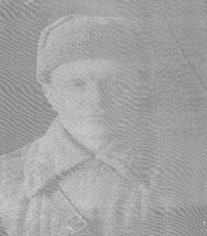
Рассказ Кабановой Ксении
Прадедушка Кабанов Василий Иванович родился в 1915 году. Ушел на войну 24 июня 1941 года, воевал на Западном фронте. Был минометчиком. Погиб в ноябре 1943 г.
Прадедушка Седов Василий Абрамович родился 01.08.1914г. Воевал в партизанском отряде. Прошел всю войну. Награжден орденом Отечественной войны II степени и другими медалями.

Slide 8
Рассказ Фатеевой Екатерины
Прадедушка Мартемьянов Владимир Кузьмич прошел всю войну без единого ранения. Был командиром полка, закончил войну в звании подполковник. Погиб в 1960 г. в ГДР в звании полковник.

Slide 9
Рассказ Коляка Софии
Прадедушка Андреев Вадим Константинович родился 28 января 1927 года. Учился в военном училище. Заслуженный летчик СССР. Награжден орденом Красного Знамени( 2-х кратный кавалер),медалью «За боевые заслуги», медалью «За Победу над Германией в Великой Отечественной войне»

Slide 10
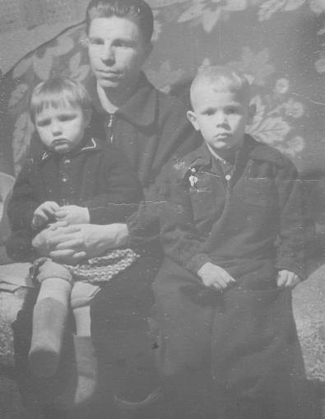
Рассказ Васильева Артема
Прадедушка Стужен Александр Иванович прошел всю войну танкистом, дошел до Берлина. Получил 3 тяжелых ранения. Инвалид Великой Отечественной войны.
Прадедушка Герасимов Александр Семенович, офицер, дошел до Праги. Принимал участие в русско-японской войне.

Slide 11
Рассказ Семеновой Елизаветы Прабабушка Воробьева(Семенова) Людмила Сергеевна во время войны в 1943 г. 14-летней девочкой была телефонисткой в землянке. Награждена орденом Отечественной войны II степени. С 1944 г. по 1984 г. 40 лет проработала на заводе «Айс-Фили»

Slide 12
Рассказ Бовыкина Никиты
Прадедушка Курицын Геннадий ушел на войну в 1941 году . Было ему 21 год. До 1944 года провоевал без единого ранения. В 1944 году под Германией был ранен осколком в грудь. Награжден 21 орденом, один из орденов – орден Красной звезды – за подбитие немецкого танка «Пантера»
Дедушка Курицын Александр во время войны жил в оккупированной немцами деревне, добывал сведения партизанам. Работал на поле, помогал фронту.

Slide 13
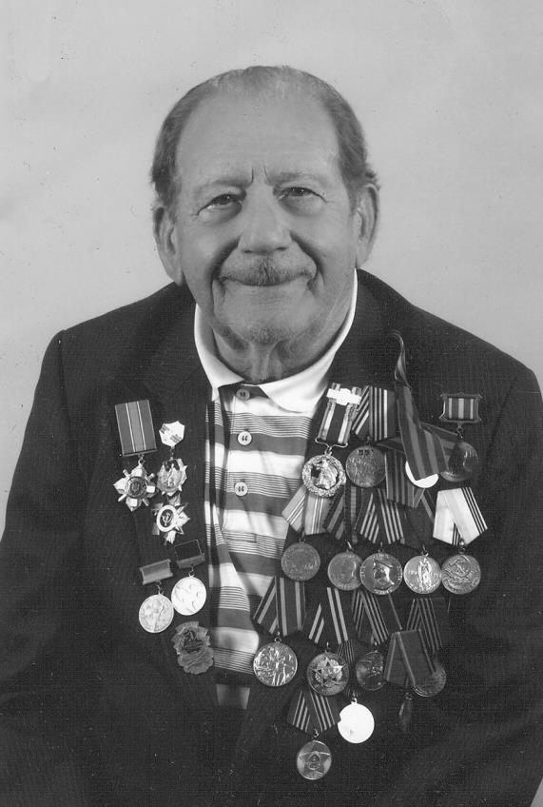
Рассказ Якубовой Дианы
Дедушка Китайгородский Борис Рафаилович родился 07.09.1924 г. Он прошел всю войну с 1941г. по 1945г. Был в строевой роте и дошел до самого Берлина. Награжден 22 медалями. Умер 07.05.2013 г., не дожив до 68 годовщины Дня Победы 2 дня. Было ему 89 лет. Нашему школьному музею наша семья передает в дар от дедушки медаль и кубок.

Slide 14
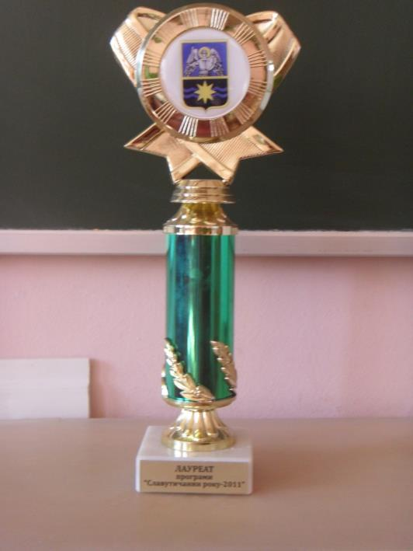
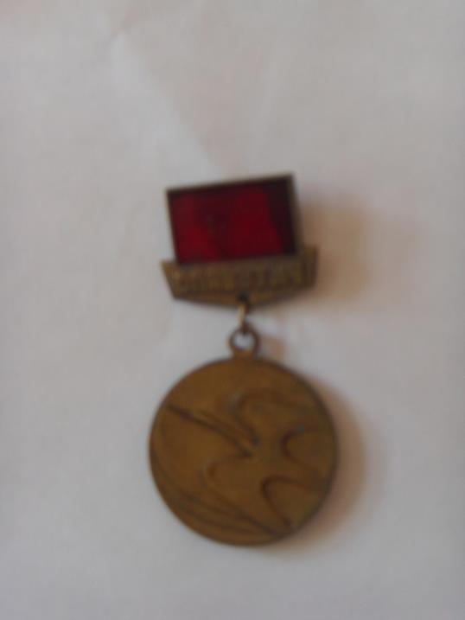
Подарки школьному музею от семьи Якубовой Дианы

Slide 15
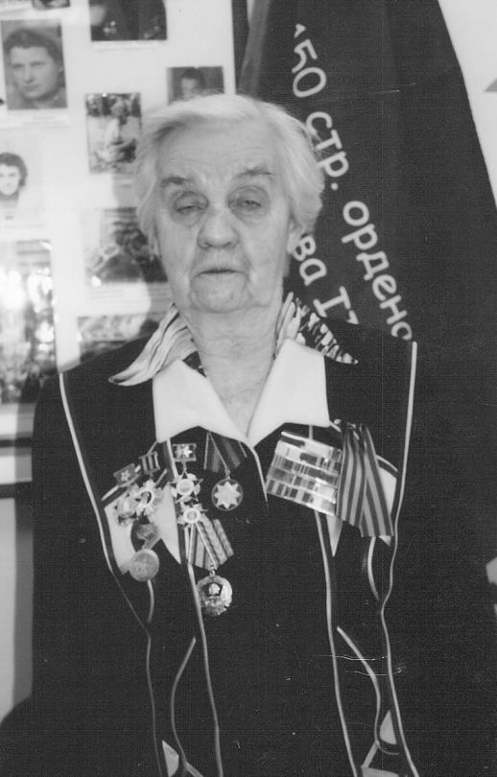
Рассказ Мальцева Дмитрия
Прабабушка Пукемова Клавдия Георгиевна прошла всю войну от первого до последнего дня. 19-летней девушкой была сначала в народном ополчении, а потом воевала радисткой с партизанами в Брянских лесах. Воевала в Германии, награждена орденами и медалями. Одна из медалей за взятие города Кенигсберг.

Slide 16
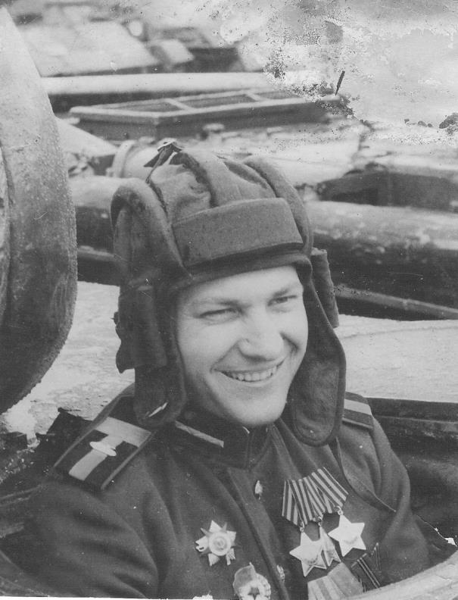
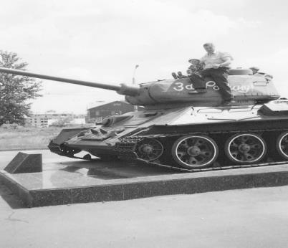
Рассказ Смирнова Ильи
Прадедушка Рассохин Федор Дмитриевич ушел на войну добровольцем 18-летним пареньком. Свой боевой путь начал механиком-водителем танка Т-34 и прошел с боями от Воронежа до Берлина и Праги. За мужество и отвагу награжден двумя орденами Отечественной войны I и ii степени, орденами славы I, II, III степеней и 14 медалями. Великую Отечественную войну мой прадед закончил в звании гвардии старшины.

Slide 17
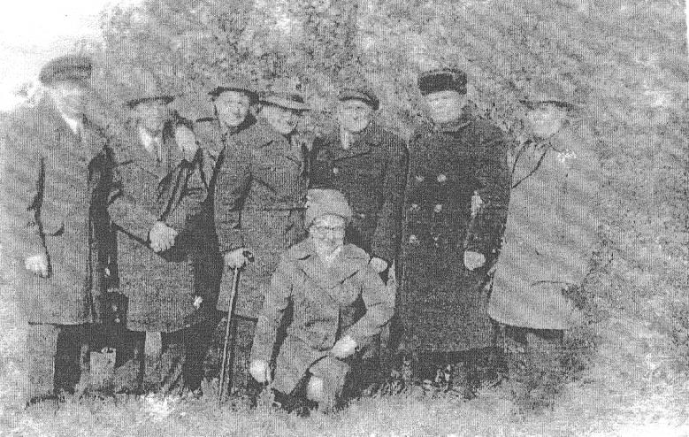
Рассказ Емельянова Константина
Прадедушка Астановский Лазарь Львович был призван в первые же дни Великой Отечественной войны. Он сражался во второй стрелковой курсантской бригаде на одном из самых ожесточенных участков боев за Ленинград – на знаменитом Невском пятачке. Был тяжело ранен в обе ноги. Награжден орденом Славы III степени.

Slide 18
Будем достойны памяти наших дедов и прадедов! Ученики 4 класса «А» 2012 -2013 уч.год

